Slide 1
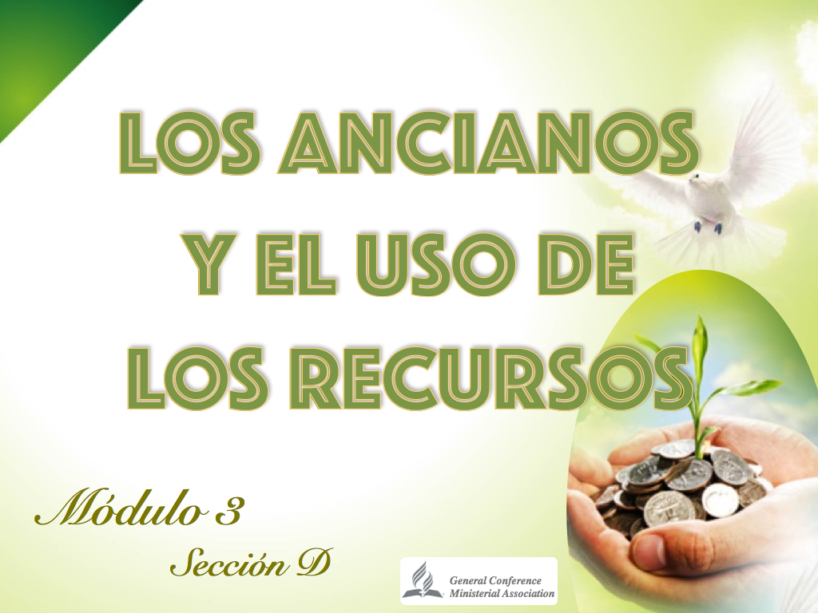

Slide 2

“Y ninguno se presentará delante de Jehová con las manos vacías; cada uno con la ofrenda de su mano, conforme a la bendición que Jehová tu Dios te hubiere dado”.
Deuteronomio 16:16-17

Slide 3
Los ancianos deben vigilar para que a las ofrendas como a los diezmos se les dé el destino que la iglesia ha establecido en los reglamentos denominacionales, los cuales están fundamentados sobre principios inspirados por Dios.

Slide 4

I. El uso correcto del diezmo

Slide 5
En estos últimos tiempos, el enemigo ha querido introducir la idea de que cada uno puede usar los diezmos como bien lo crea conveniente, siempre y cuando lo emplee en algo relacionado con la iglesia. No estamos para hacer lo que creemos que es mejor; estamos para hacer lo que Dios nos pide que hagamos.

Slide 6
“Y he aquí yo he dado a los hijos de Leví todos los diezmos en Israel por heredad, por su ministerio, por cuanto ellos sirven en el ministerio del tabernáculo de reunión… Porque a los Levitas he dado por heredad los diezmos de los hijos de Israel, que ofrecerán a Jehová en ofrendas…”
Números 18:21,24

Slide 7
Consejos prácticos
Sea fiel en apartar los diezmos del Señor.
Llévelos a la iglesia, y entréguelos a la tesorería.

Slide 8
Confíe en el uso que la iglesia hará de los mismos.
Recuerde que los diezmos se usan para el pago del ministerio debidamente establecido por Dios mediante la iglesia.

Slide 9
No olvide que el diezmo no nos pertenece; es la parte que Dios se ha reservado.
Tenga en cuenta que los mandatos de Dios no son para discutirlos; son para acatarlos y obedecerlos.

Slide 10
Consejos inspirados
“El diezmo es sagrado, reservado por Dios para sí. Ha de ser traído a su tesorería para ser empleados en el sostén de los obreros evangélicos en su obra”.
OE 238

Slide 11
“Que cada uno examine periódicamente sus entradas y aparte el diezmo para que sea del Señor en forma sagrada. Este fondo, en ningún caso debería dedicarse a otro uso. Debe dedicarse, únicamente, para el sostén del ministerio evangélico”.
CMC 86

Slide 12
II. El uso indebido del diezmo

Slide 13
Tenemos bien claro que los diezmos se deben usar, únicamente, para el pago del ministerio debidamente establecido por la iglesia. No estamos hablando de un ministerio personal e independiente. Aquí se habla del ministerio establecido por Dios mediante su iglesia en la tierra.

Slide 14
Consejos prácticos
Cuando aparte los diezmos, no los retenga con la intención de llevarlos a la iglesia en otra ocasión más adelante.
No le dé un uso particular a los diezmos. Sólo la iglesia tiene ese derecho mediante sus distintas organizaciones.

Slide 15
No olvide que los diezmos no nos pertenecen, por lo tanto, no tenemos el privilegio de decidir qué hacer con lo que no es nuestro.
Recuerde que fue Dios mismo quien definió para qué debemos usar los diezmos.
No utilice los diezmos como medio de presionar decisiones en la organización superior.

Slide 16
Cuando alguien sugiera retener los diezmos para presionar algún pedido en particular, no acepte tal sugerencia ya que no viene de Dios.
No use nunca los diezmos para hacer arreglos en el templo.
El diezmo nunca debe usarse para construcción de templos.

Slide 17
El diezmo no debe usarse para dar ayuda a personas necesitadas.
El uso de los diezmos no es potestad de la persona que los devuelve ni de la iglesia local que los recibe.

Slide 18
El diezmo tampoco se debe usar para la compra de literatura o de cualquier otro material, por muy bueno que este sea.

Slide 19
Consejos inspirados
“La porción que Dios se ha reservado no debe usarse para ningún otro propósito fuera del que Él ha especificado.

Slide 20
Que nadie se sienta libre para retener sus diezmos a fin de usarlos según su propio juicio. No debe emplearse en casos de emergencia, ni como parezca conveniente, aún en cosas que conciernan a la obra de Dios”.
CMC 106

Slide 21
“Me ha sido dado un mensaje claro y bien definido para nuestro pueblo. Se me ha pedido que les comunique que se está cometiendo un error al dedicar el diezmo a diferentes propósitos que, aunque son buenos en sí mismo,

Slide 22
no son los objetivos para los cuales el Señor ha establecido el diezmo. Los que hacen este uso del diezmo, se están apartando de las disposiciones del Señor y Dios los juzgará por esto”.
CMC 107

Slide 23
“Pero se comete un grave error cuando el diezmo se aparta del objetivo para el que ha sido designado: el sostén de los ministros… El diezmo es del Señor y los que interfieren con el serán castigados con la pérdida de su riqueza eterna

Slide 24
a menos que se arrepientan. Que la obra no siga siendo limitada debido a que el diezmo ha sido apartado hacia diversos conductos que no tienen nada que ver con el fin al que Dios lo destinó”.
CMC 107

Slide 25
“La porción que Dios se ha reservado no ha de ser dedicada a ningún otro propósito que el especificado por Él. No se sienta nadie libre de retener sus diezmos, a fin de emplearlos según su criterio”.
OE 237

Slide 26
“El diezmo ha sido puesto aparte con un propósito especial. No debe considerarse como un fondo para pobres. Debe dedicarse, especialmente, al sostén de los que predican el mensaje de Dios al mundo; y no hay que desviarlo de éste propósito”.
CMC 108

Slide 27
“Se me mostró que es un error emplear los diezmos para satisfacer los gastos ocasionales de la iglesia… Pero estáis robando a Dios cada vez que ponéis vuestras manos en la tesorería y extraéis fondos para satisfacer los gastos corrientes de la iglesia”.
CMC 108

Slide 28
“Su pueblo de hoy ha de recordar que la casa de culto es propiedad del Señor y que ha de ser escrupulosamente cuidada. Pero los fondos para esta obra no han de provenir del diezmo.”
OE 238

Slide 29
III. El uso de las ofrendas

Slide 30
Las ofrendas son los recursos con los cuales cuenta la iglesia para sus gastos particulares y para sus programas internos. No obstante, las ofrendas tienen un orden establecido acerca de la manera como la iglesia debe usarlas.

Slide 31
Las ofrendas se reparten de la siguiente manera:
a) El 60% de todas las ofrendas que entran en la iglesia se queda en la iglesia local. La iglesia puede usar ese 60% para cubrir todas sus necesidades, por ejemplo:

Slide 32
Pago de servicios públicos.
Programas de cada departamento de la iglesia.
Desarrollo del programa misionero de la iglesia.
Mantenimiento de la planta física o templo.
Ayuda para la escuela (si la hay).
En lo que la iglesia crea conveniente emplear este 60%.

Slide 33
b) Un 20% va a la organización superior (Misión o Conferencia). Se empleará de esta manera:
El 20% de esta cantidad que reciben, se mandará a la Unión, la cual la usará en sus programas misioneros.
El dinero restante lo usará en su plan de desarrollo de esta manera:

Slide 34
Ayudas para construcción de templos.
Plan misionero del campo.
Desarrollo del campamento (si lo hay).

Slide 35
Ayuda para escuelas y colegios del campo.
Otros propósitos que el campo, en su reunión cuadrienal, haya determinado en su plan de desarrollo.

Slide 36
c) El 20% restante se manda a la Conferencia General.
No debemos olvidar que somos una iglesia con una misión mundial y todos debemos cooperar para el cumplimiento de esta misión.

Slide 37
La Conferencia General empleará el dinero en:
Abrir la obra en nuevos territorios del mundo.
Apoyar el plan promocionado en el folleto trimestral.

Slide 38
Apoyar a la Misión Global con un porcentaje.
Cualquier otro proyecto de expansión que la Conferencia General quiera apoyar.
Aplicar otro porcentaje para apoyar a la Radio Adventista Mundial (“RAM”).

Slide 39
Todo este sistema de distribución de las ofrendas se conoce como el Plan 60-20-20. Aquí está el desglose en resumen:
60% para la iglesia local.
20% para la Misión o Conferencia. De allí se saca el 20% de la Unión.
20% para la Conferencia General.
De allí se distribuye para la iglesia mundial.

Slide 40
Reafirmando lo estudiado

Slide 41
Mencione cuatro consejos prácticos en cuanto al uso de los diezmos.
Mencione cinco cosas para las cuales no se deben usar los diezmos.
Mencione cinco usos correctos para las ofrendas.

Slide 42
Conclusión
“El que proclama el mensaje de misericordia a los hombres caídos tiene también otra obra que hacer, a saber, la de presentar a la gente el deber de sostener la obra de Dios con sus recursos.

Slide 43
Debe enseñarles que una porción de sus recursos pertenece a Dios y ha de ser dedicada de una manera sagrada a su obra”.
OE 236

